Slide 1

3
圆柱与圆锥
圆锥的认识

Slide 2
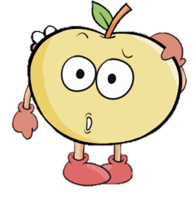
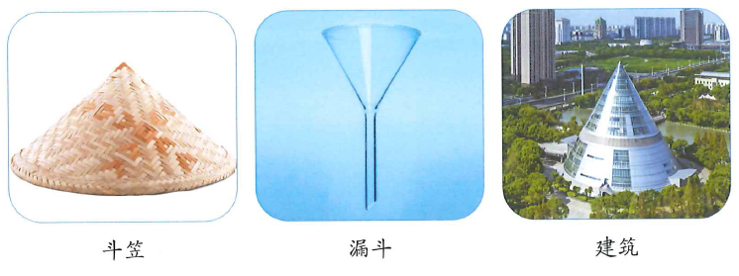
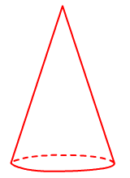
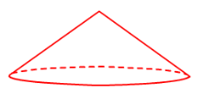

这些物体的形状有什么共同特点？
上面这些物体的形状都是圆锥体，简称圆锥。

Slide 3
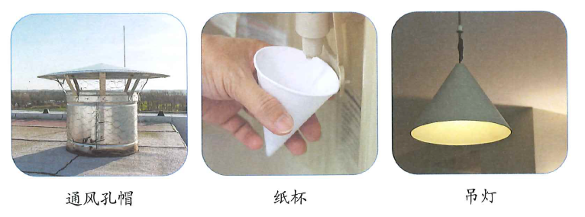
说一说：你还见过哪些圆锥形的物体？

Slide 4
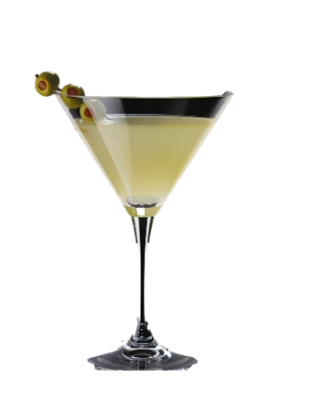
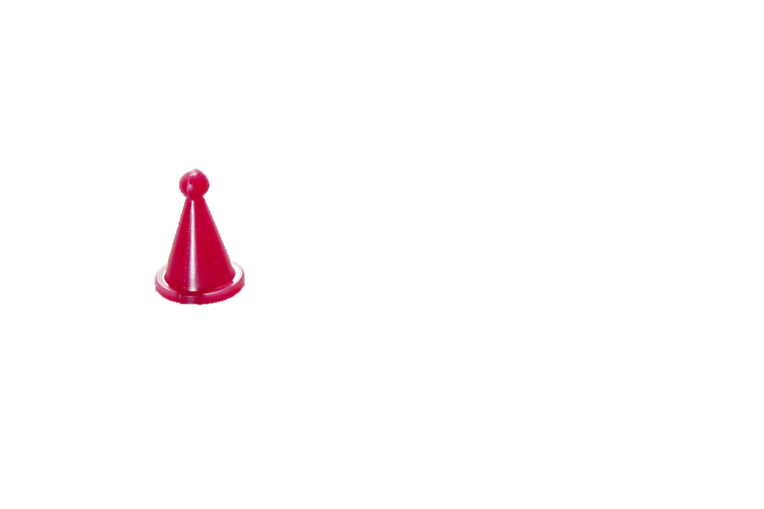
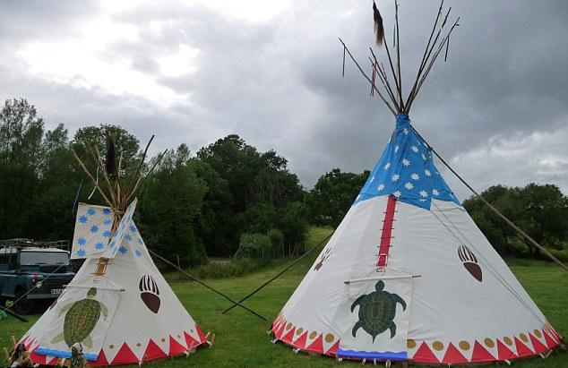


Slide 5

小组活动：拿一个圆锥形的物体，观察它有哪些特征。
说一说
圆锥一共有几个面？
是哪几个面？
摸一摸
圆锥周围的面，你发现了什么？

Slide 6
底面
1个，圆形。
圆锥的面
侧面
侧面
1个，曲面。
底面

Slide 7
说一说：从外形上看，圆锥与圆柱有什么不同。

Slide 8
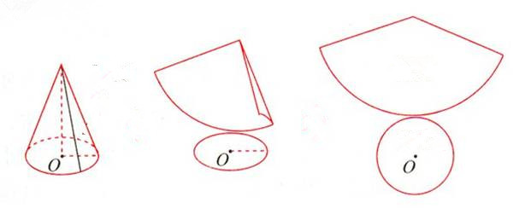
剪一剪
把圆锥的侧面展开是什么图形？
侧面
底面
圆锥的侧面展开后是一个扇形。

Slide 9
通过剪，你还发现了什么？
侧面
扇形的弧就是底面圆周。
底面

Slide 10
有几条高？
谁知道圆锥的高在哪里？
.
顶点
从圆锥的顶点到底面圆心的距离是圆锥的高。
母线
?
?
高
圆锥只有1条高。
O
底面

Slide 11
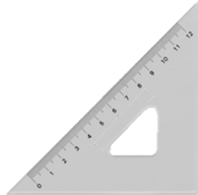
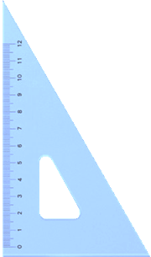
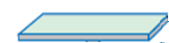
动手量一量圆锥的高并说一说你的想法。
1.先把圆锥的底面放平。
2.用一块三角板水平的放在
圆锥顶端。
3.应另一块三角板竖直量出三角板与底面圆心之间的距离。

Slide 12
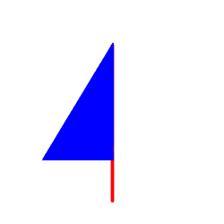
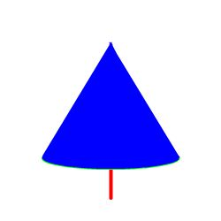
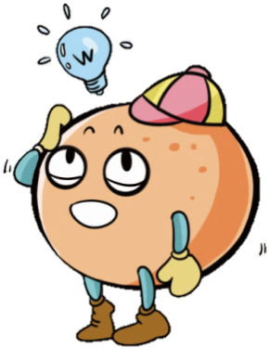
把一张直角三角形的硬纸贴在木棒上，快速转动木棒，看看转出来的是什么形状。
转起来像一个圆锥。
Notes:
12

Slide 13
有没有转成这个形状的？说一说你发现了什么？
直角三角形要绕着直角边旋转才能形成圆锥。

Slide 14

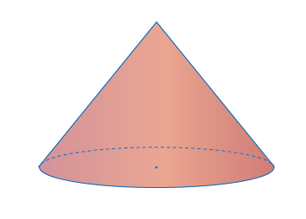
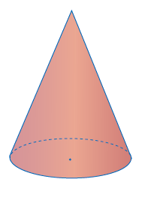
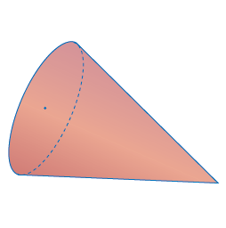
指出下面圆锥的底面、侧面和高。
高
高
底
面
侧 面
侧 面
高
侧面
底 面
底 面

Slide 15
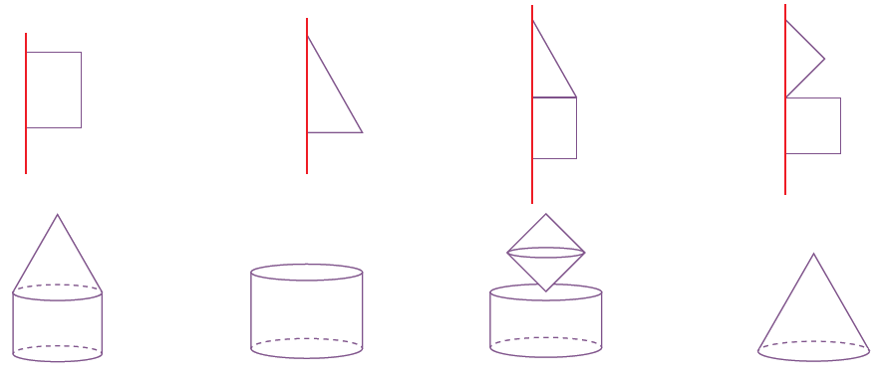
上排的图形以红色线为轴快速旋转后会形成什么图形？请与下排图连一连。

Slide 16
下面图形中，是圆锥的画□，不是圆锥的画○。
○
○
□
□
（ ）
（ ）
（ ）
（ ）

Slide 17



判断对错。
$$×$$
1.圆锥的高有无数条。 （ ）
2.圆锥的底面是圆形的。 （ ）
$$√$$
3.圆柱的侧面展开是长方形，圆锥的侧面
展开也是长方形。 （ ）
$$×$$

Slide 18
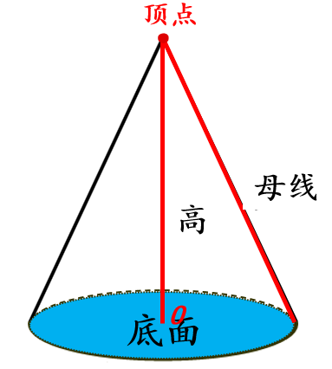
这节课你们都学会了哪些知识？
认识圆锥
底面
1个，圆形。
面
侧面
1个，曲面（展开是扇形）
高只有1条。

